Slide 1
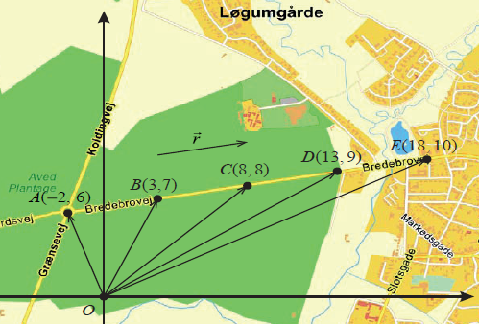

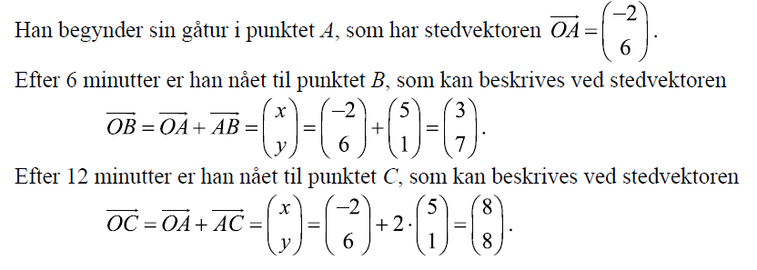
Parameterfremstilling for en linje-HFB
Der er 2 km fra A til E og det tager 24 min af gå fra rundkørslen A og hjem. Vejen er parallel med retningsvektoren

Slide 2
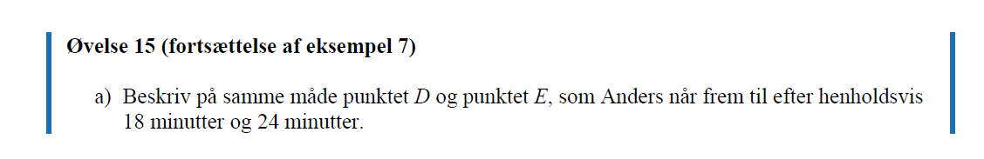
Parameterfremstilling HFB

Slide 3
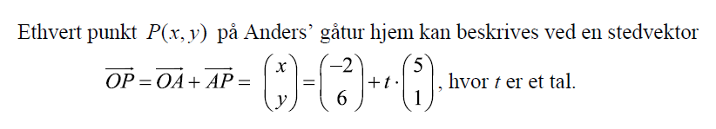
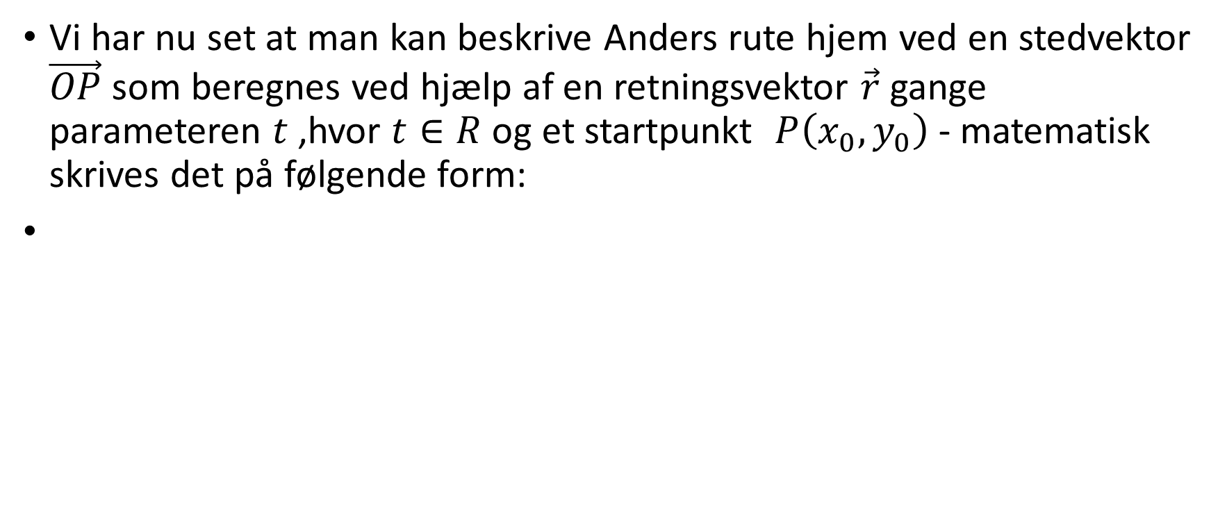
Parameterfremstilling for en linje
Vi har nu set at man kan beskrive Anders rute hjem ved en stedvektor $\vec{OP}$ som beregnes ved hjælp af en retningsvektor $\vec{r}$gange parameteren $t$,hvor $t∈R$og et startpunkt $P\left(x_{0},y_{0}\right)$ - matematisk skrives det på følgende form:

Slide 4
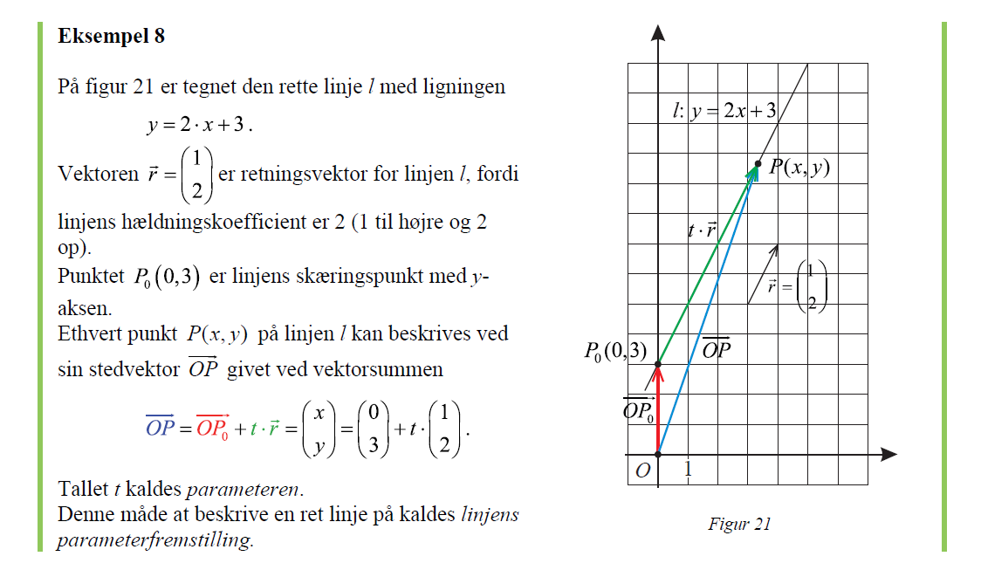
HFB s. 18 eksempel 8

Slide 5
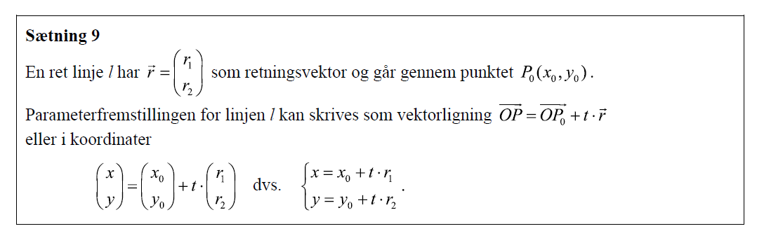
Parameterfremstilling HFB s. 19

Slide 6
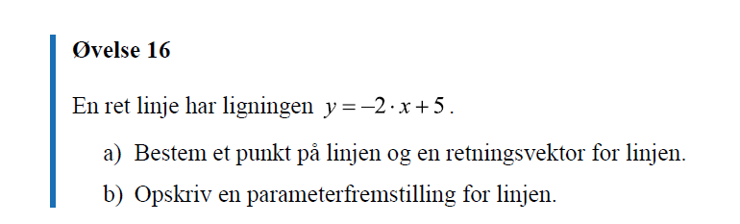
HFB s. 19 Øvelse 16 - Omregning fra linjens ligning til parameterfremstilling.

Slide 7
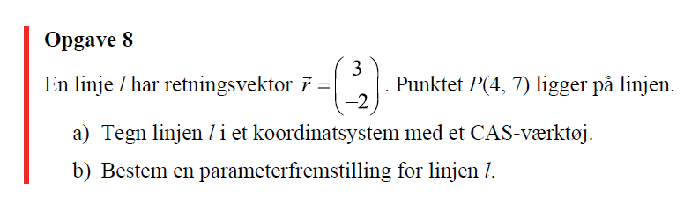
HFB s. 19 – Opgave 8 – Lav kun opgave b) i hånden.(Vi ser på CAS senere). Bestemmelse af parameterfremstillingen for linjen , når retningsvektoren og et punkt på linjen er kendt:

Slide 8
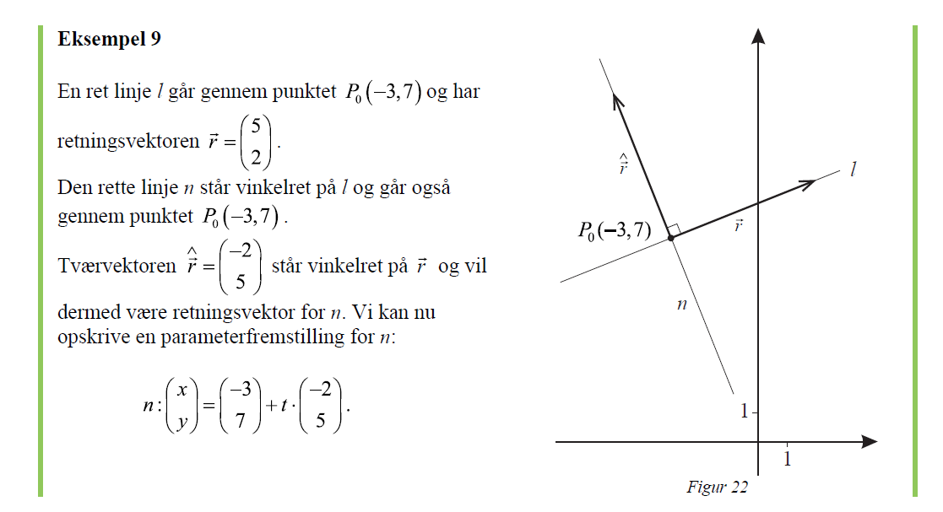
Ortogonale (vinkelrette) linjer

Slide 9
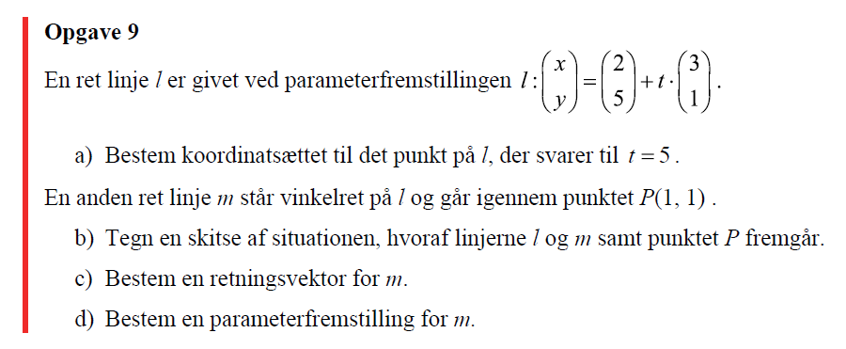
HFB s. 20 – vinkelrette linjer

